Slide 1
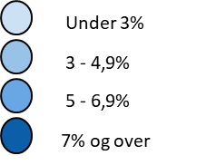
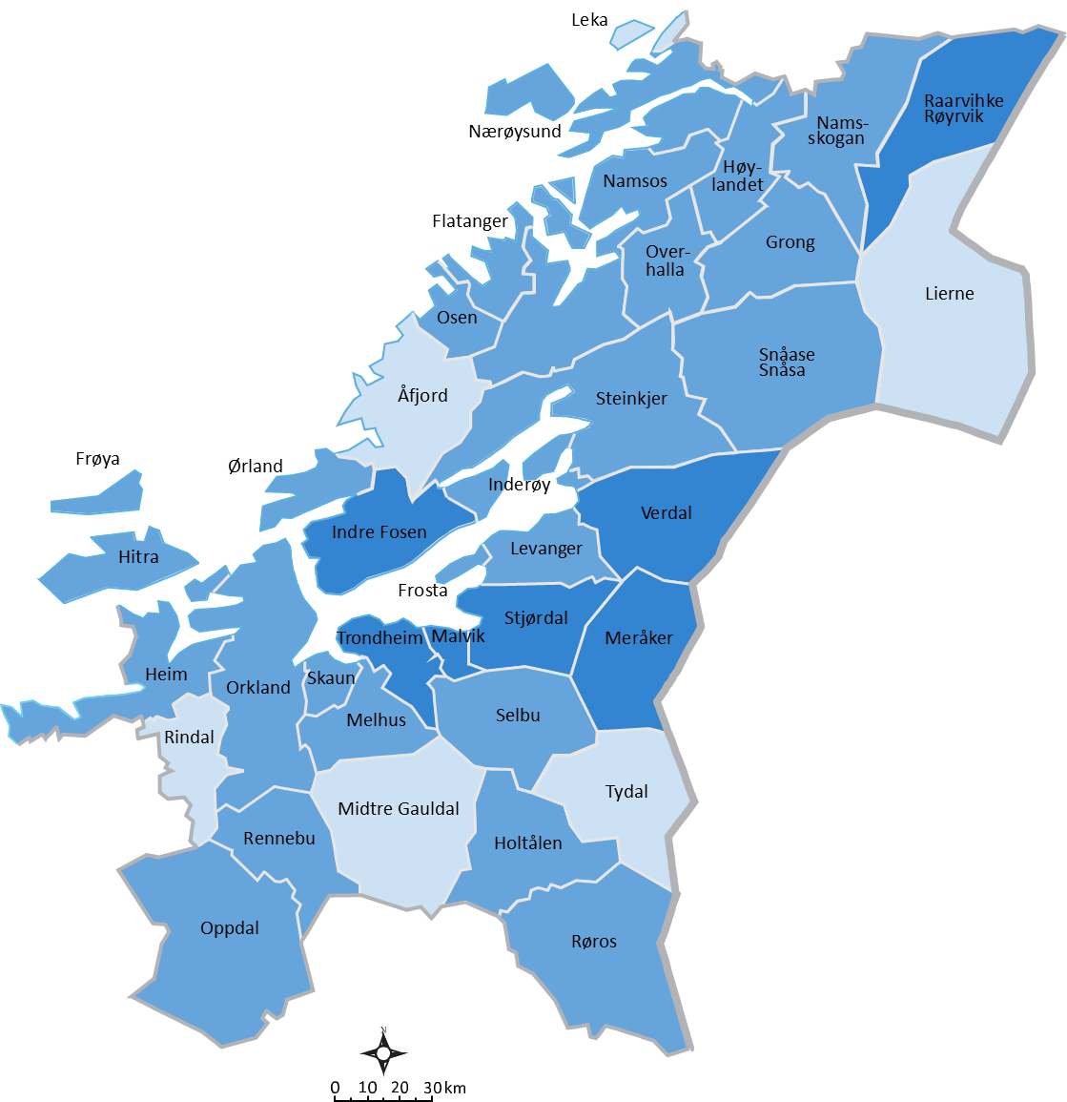
Arbeidsmarkedet i Trøndelag juni 2020
Ved utgangen av juni er det 9 423 helt ledige. Det utgjør 3,8 % av arbeidsstyrken. Av disse er 4 056 kvinner og 5 367 menn. I tillegg er 3,9% av arbeidsstyrken delvis ledige.
Til sammen 723 var i et arbeidsrettet tiltak. Det utgjør 0,3 % av arbeidsstyrken.
Bruttoledigheten er på 4,1 % av arbeidsstyrken
Ungdomsledigheten er på 5,1 %.
I alt er 3 266 personer
under 30 år helt ledig.
28% av de ledige har
innvandrerbakgrunn
Til sammen 2 612 personer

